Slide 1
第9章 综合实例---校园订餐APP
基于Android Studio的应用程序开发教程

Slide 2
内容安排
功能介绍
服务器端搭建
客户端设计
客户端实现
程序签名与打包

Slide 3
功能介绍
本项目是针对校园订餐而实现的一款App。
主要解决的是在校师生就餐时面临的一系列问题，师生可以只通过一个手机App就可以让就餐变得更加快捷。
在软件中有菜谱查看、收藏、下订单等功能。
可以通过手机内置的点餐功能进行点餐或者订餐，从而让用户享受到送餐服务。
另外，也有诸多的功能等待读者进行拓展开发。

Slide 4
功能介绍
本系统采用C/S模式为客户端提供数据。
在服务端使用免费开源的Tomcat作为Web容器，网络数据库使用MySQL 5.5版本。
客户端结构：

Slide 5
功能介绍
当前应用分为服务器端和客户端两部分——服务器端负责提供数据和维护数据，客户端负责信息的发布和显示。
该系统的物理架构主要由后台数据库服务器、Web服务器、无线网络、Android校园餐厅软件前端等部分组成。客户端即Android系统智能手机通过无线网络访问后台服务器，相关数据信息由后台数据库服务器提供。
运行过程中要保证Web服务器始终处于开启状态。
本系统的Web服务器端采用Eclipse+Tomcat+MySQL的组合进行开发，同时以JSON格式向客户端提供餐厅数据；客户端建立了Android Studio的开发环境，将菜谱信息分类发布到Android手机客户端中。用户只需要下载客户端软件（.apk文件），安装至手机即可。

Slide 6
内容安排
功能介绍
服务器端搭建
客户端设计
客户端实现
程序签名与打包

Slide 7
服务器端搭建
在该项目中的数据库只有一个MySQL数据库，运行在服务器端。这种设计方式简单，便于开发。但是用这种设计方式，用户每次开启应用时时都会将服务器的资源下载一遍，造成不必要的浪费，另外当网络信号不好时如果只有一个网络数据库的话就会什么也看不到，会影响了用户体验。
为了更加优化系统设计，读者也可以采用两端数据库同步的设计方式，即客户端使用SQLite数据库，从而实现本地的缓存效果。

Slide 8
服务器端搭建
（1）用户表存储的是订餐人的相关信息。
字段名 | 字段类型 | 可否为空 | 字段含义 | 注释
USER_ID | NUMBER | 否 | 用户ID | 主键
USERNAME | VARCHAR | 否 | 用户名
USERPASS | VARCHAR | 否 | 用户密码 | MD5加密保存
MOBILENUM | VARCHAR | 否 | 电话
ADDRESS | VARCHAR | 是 | 送餐地址
COMMENT | VARCHAR | 是 | 备注

Slide 9
服务器端搭建
（2）店铺表存储的是店铺信息，包括地址，订餐电话等信息。
字段名 | 字段类型 | 可否为空 | 字段含义 | 注释
SHOP_ID | NUMBER | 否 | 店铺ID | 主键
SHOPNAME | VARCHAR | 否 | 店铺名称
ADDRESS | VARCHAR | 否 | 店铺地址
PHONENUM | VARCHAR | 否 | 订餐电话
INTRO | VARCHAR | 是 | 店铺简介
PIC | VARCHAR | 是 | 店铺图片
COMMENT | VARCHAR | 是 | 备注
LEVEL | NUMBER | 是 | 店铺等级

Slide 10
服务器端搭建
（3）食物种类表存储的数据很简单，为食物表提供种类划分。另外在查找时可以通过类型进行搜索。
字段名 | 字段类型 | 可否为空 | 字段含义 | 注释
TYPE_ID | NUMBER | 否 | 食物种类ID | 主键
TYPENAME | VARCHAR | 否 | 食物种类名称

Slide 11
服务器端搭建
（4）食物表存储所有相关的食物菜谱信息，便于用户进行选择。
字段名 | 字段类型 | 可否为空 | 字段含义 | 注释
FOOD_ID | NUMBER | 否 | 食物ID | 主键
FOODNAME | VARCHAR | 否 | 食物名称
SHOP_ID | NUMBER | 否 | 店铺ID | 外键
TYPE_ID | NUMBER | 否 | 类型ID | 外键
PRICE | NUMBER | 否 | 价格
INTRO | VARCHAR | 是 | 食物简介
PIC | VARCHAR | 是 | 食物图片
RECOMMAND | NUMBER | 是 | 是否推荐

Slide 12
服务器端搭建
（5）收藏表其实是一张关系表。存储的是用户和店铺或食物的关系。
字段名 | 字段类型 | 可否为空 | 字段含义 | 注释
COLLECT_ID | NUMBER | 否 | 收藏ID | 主键
USER_ID | NUMBER | 否 | 用户ID | 外键
SHOP_ID | NUMBER | 是 | 店铺ID
FOOD_ID | NUMBER | 是 | 食物ID
COLLECT_DATE | DATETIME | 是 | 收藏日期
FLAG | NUMBER | 否 | 标记收藏类型 | 0：收藏店铺；1：收藏食物

Slide 13
服务器端搭建
（6）订单&评论也是一张关系表。存储的是用户和食物的购买关系。
字段名 | 字段类型 | 可否为空 | 字段含义 | 注释
ORDER_ID | NUMBER | 否 | 订单ID | 主键
USER_ID | NUMBER | 否 | 用户ID | 外键
FOOD_ID | NUMBER | 否 | 食物ID | 外键
NUM | NUMBER | 否 | 数量
SUM | DOUBLE | 否 | 总价
ORDERTIME | DATETIME | 否 | 下单日期
SUGGESTTIME | VARCHAR | 是 | 建议送餐时间
CONTENT | VARCHAR | 是 | 评论内容
COMMENT_TIME | DATETIME | 是 | 评论时间

Slide 14
服务器端搭建
服务器端模块 | 简要说明
登录模块 | 管理员登录功能，防止其他人篡改数据
用户管理 | 能够将用户密码初始化为123456
店铺管理模块 | 可以向数据库中添加新店铺，也可以对已有店铺进行修改和删除
饭菜管理模块 | 对每个店铺进行饭菜的管理，包括增加、修改和删除
订单&评论管理模块 | 查看所有订单和评论情况，可以删除评论内容
JSON数据返回 | 没有页面效果，提供客户端（手机端）数据请求的内容

Slide 15
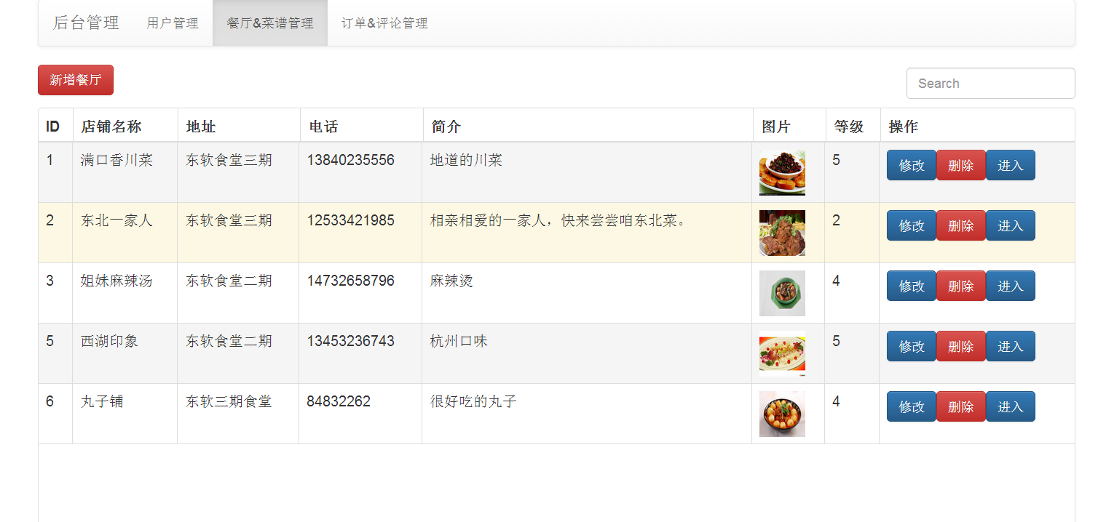
服务器端搭建
为了保证客户端的运行，必须保证服务器端配置完毕，并处于启动状态。配置过程如下：
（1）MySQL数据准备
（2）将foodService.war内容拷贝到服务器下
（3）项目运行
【说明】为了简化开发，服务器端的图片，均是采用网络图片的地址（例如，http://img3.redocn.com/tupian/20141126/xiangxiwaipocai_3613936.jpg）写入的，因此程序运行过程中，需要保持联网状态。

Slide 16
服务器端搭建
客户端与服务器端的数据通信都是借助于JSON和JSON数组完成的。客户端通过发送HTTP请求，服务器端进行响应，从而得到需要的结果。
本服务器包括以下接口：
登录接口、注册接口、获取所有店铺信息接口、获取当前店铺的所有菜单信息接口、购买接口、获取店铺详情接口、获取菜谱详情接口、后去菜谱评价列表接口、获取当前用户的所有收藏信息接口、收藏/取消收藏店铺接口、收藏/取消收藏菜谱接口、判断是否收藏接口、搜索菜谱/口味接口、修改用户信息接口、获取当前用户所有订单信息接口、获取当前用户所有评论信息接口、增加评论信息接口、修改评论信息接口、删除评论信息接口。

Slide 17
内容安排
功能介绍
服务器端搭建
客户端设计
客户端实现
程序签名与打包

Slide 18
客户端设计
根据本应用项目的功能规划出客户端需要的用户界面数量、功能和跳转关系。
客户器端模块 | 简要说明
登录功能 | 用户进行登录方可进入主界面浏览、订餐等
注册功能 | 没有账号的用户，可以进行注册
店铺列表功能 | 登录后，用户可以浏览所有店铺信息
菜谱列表模块 | 通过店铺，可以查看相关的菜谱信息
用户购买功能 | 在菜谱信息页，可以进行购买操作
用户收藏功能 | 对于喜欢的店铺或菜谱，可以进行收藏
个人信息设置功能 | 用户可以对自身信息进行修改操作

Slide 19
内容安排
功能介绍
服务器端搭建
客户端设计
客户端实现
程序签名与打包

Slide 20
客户端实现
整个项目可以分为3个Activity类，对应于登录、注册和校园订餐功能。其中最后的校园订餐，包括若干个Fragment类（仿微信效果）。而无论是Activity类还是Fragment类，其中的主要操作无非都是联网，然后根据网络上传输过来的JSON数据或图片进行解析或显示。因此，为了避免大量重复的代码，本项目引入了三个基类：
BaseActivity类、
BaseFragment类
FoodBaseAdapter类
另外，引入FoodApplication类

Slide 21
客户端实现
在Manifest文件中需要有以下声明：
<application android:name=".FoodApplication" android:allowBackup="true" android:icon="@drawable/tubiao" android:label="@string/app_name" android:supportsRtl="true" android:theme="@style/AppTheme" > ……
</application>

Slide 22
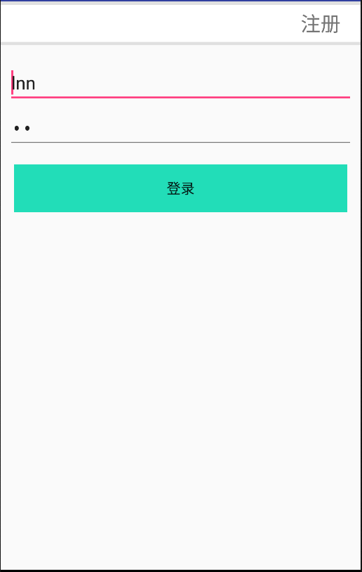
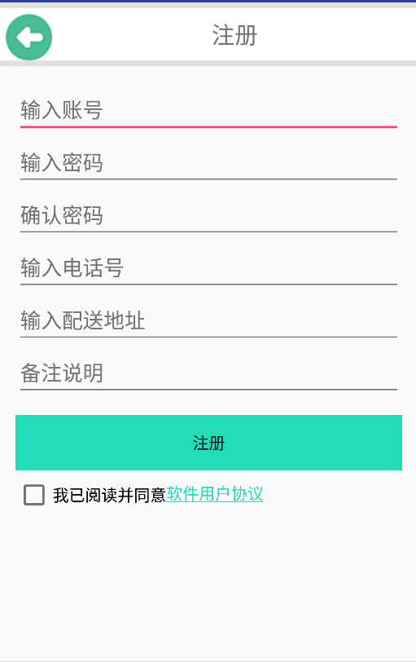
客户端实现——登录和注册
程序启动后，首先进入登录页面，从而保证在整个使用过程中，用户是处于登录状态。如果是首次使用，可以进行注册。
【引申】为了更好的用户体验，可以在登录界面增加“记住我”选项，然后用户在成功登录一次以后，可以自动记住用户名和密码，减少每次输入的麻烦。

Slide 23
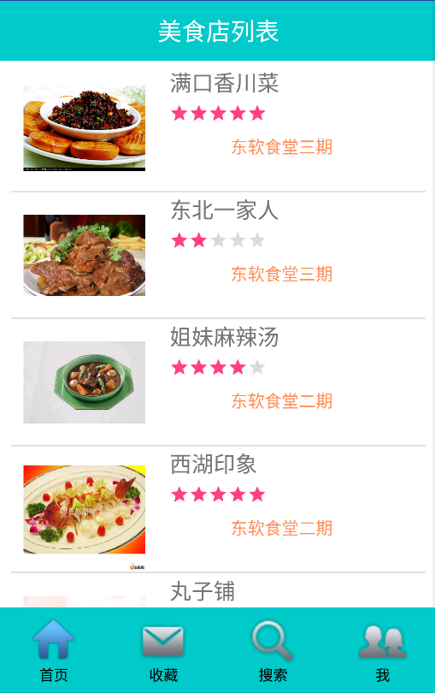
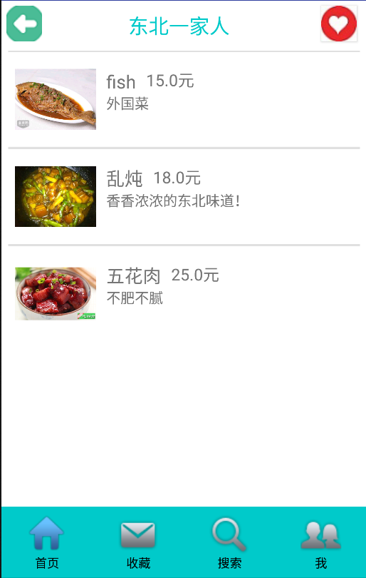
客户端实现——店铺和菜谱列表
登录成功后，进入到主界面。其界面模仿当前流行的微信效果，分为首页、收藏、搜索和我四个Fragment。首页中，会列出所有店铺的列表，单击某项后，则可以进入食物菜谱列表。
【引申】本案例采用的是传统的ListView控件显示店铺和菜谱列表信息，可以通过RecyclerView对其进行改善。

Slide 24
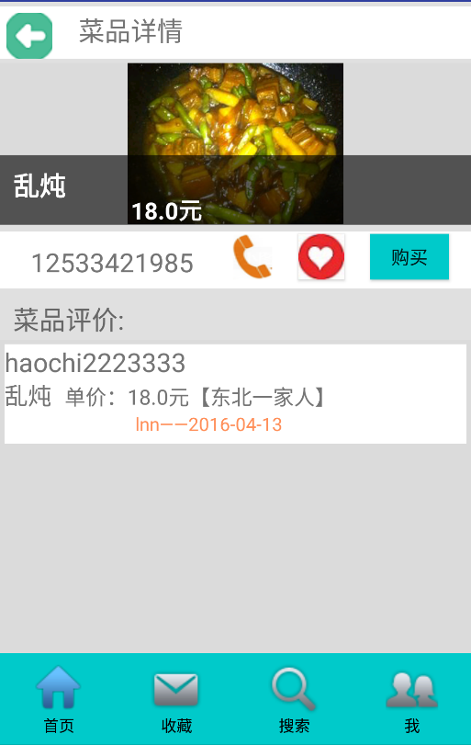
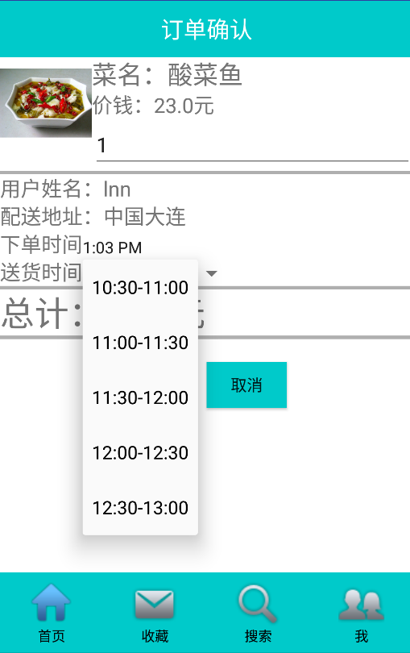
客户端实现——菜谱详情和购买
实现了上述的食物菜谱列表以后，单击其中的某项，则进入菜谱详情，其中包括返回、一键电话、收藏和购买功能。

Slide 25
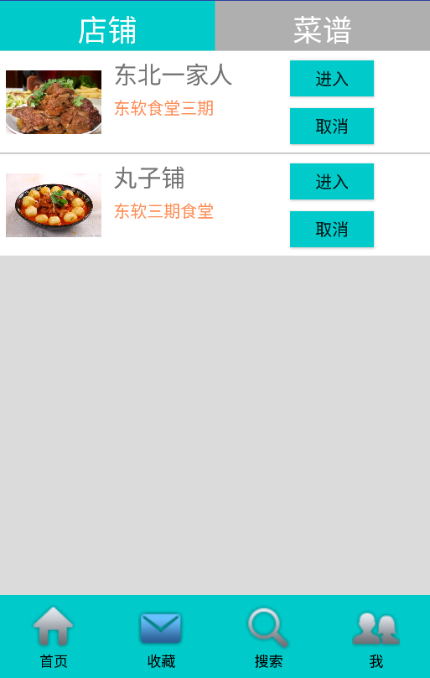
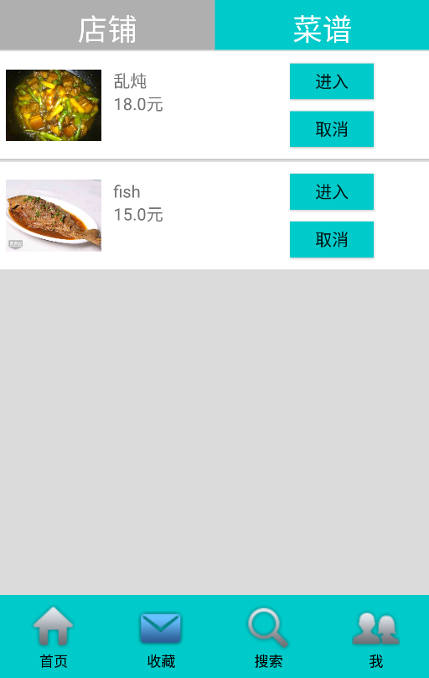
客户端实现——收藏
收藏模块的代码比较简单。根据“店铺”或“菜谱”两个RadioButton进行收藏的类型选择，获取相关的数据即可。

Slide 26
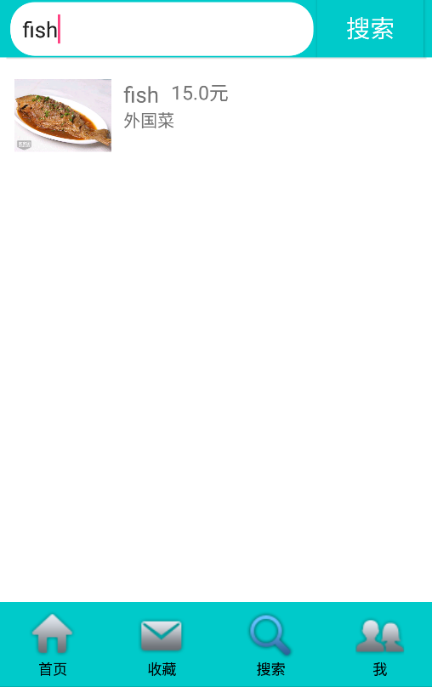
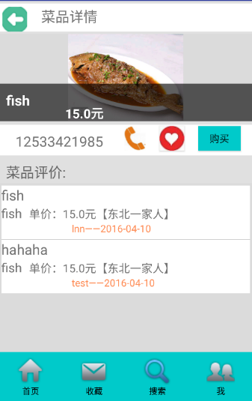
客户端实现——搜索
该模块是根据EditText控件中的内容，通过Button按钮，触发搜索事件，然后将获取的结果显示于ListView控件中。

Slide 27
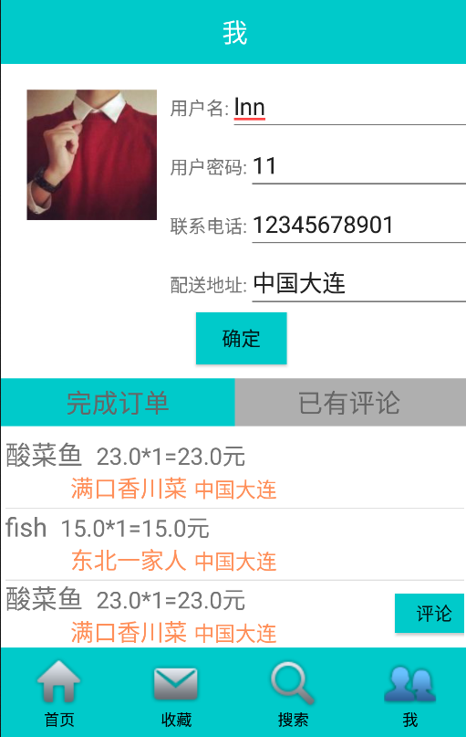
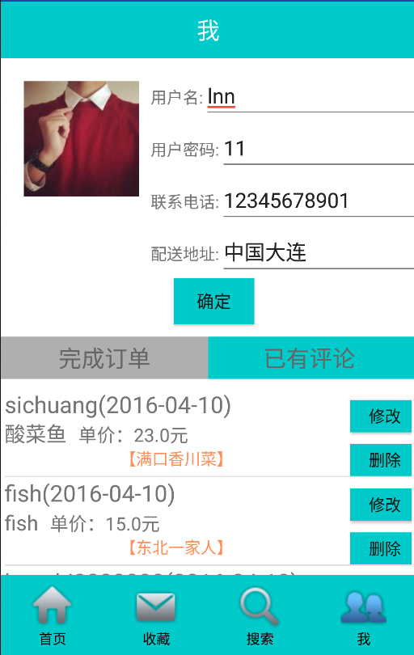
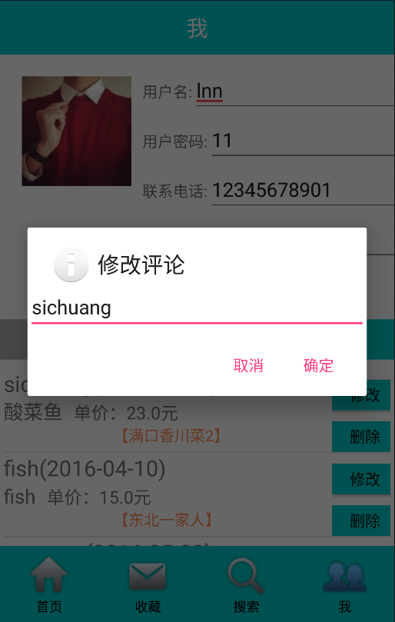
客户端实现——我
该模块功能主要包括当前用户信息的修改和已完成订单、评论的管理。用户只能对完成的订单进行评论；对于本人的评论内容可以进行修改和删除。
【引申】删除评论时，进行确认，然后再删除。

Slide 28
内容安排
功能介绍
服务器端搭建
客户端设计
客户端实现
程序签名与打包

Slide 29
程序签名与打包
开发结束后，进行简单测试，即可进行项目的发布工作了。
如果开发人员需要将自己开发的Android项目进行发布，就必须将应用程序进行打包和签名，生成的apk文件传入到模拟器或手机中安装运行。
Android系统要求每一个Android应用程序必须经过数字签名才能够安装到系统中。
Android通过数字签名来标识应用程序的作者和应用程序之间的关系，不是用来决定最终用户可以安装哪些应用程序。这个数字签名由应用程序的作者完成，并不需要权威的数字证书签名机构认证，它只是用来让应用程序包自我认证的。

Slide 30
程序签名与打包
Android数字签名证书包含以下几个要点：
（1）所有的应用程序都必须有数字签名证书，Android系统不会安装一个没有数字签名证书的应用程序。
（2）Android程序包使用的数字签名证书可以是自签名的，不需要一个权威的签名机构认证。
（3）如果要正式发布一个Android，必须使用一个合适的私钥生成的数字证书来给程序签名，而不能使用ADT插件生成的调试证书来发布。
（4）数字签名证书都是具有有效期的，Android只是在应用程序安装的时候才会检查证书的有效期。如果程序已经安装在系统中，即使证书过期也不会影响程序的正常功能。
（5）Android使用标准的Java工具Keytool和Jarsigner来生成数字签名证书，并给应用程序包签名。
（6）使用zipalign工具优化程序。

Slide 31
程序签名与打包
Android的开发工具（ADT插件）都可以协助开发者给APK程序签名，它们都有两种工作模式：调试模式（debug mode）和发布模式（release mode）。
在调试模式下，Android的开发工具会在每次编译时使用调试的数字证书给程序签名，开发者无须关心。但是开发者要发布应用程序时，就需要使用自己的数字签名证书给APK包签名，主要通过两种方式完成：完全利用DOS命令制作APK签名；利用ADT提供的图形化界面完成APK签名。
下面介绍Android Studio生成签名APK的过程。

Slide 32
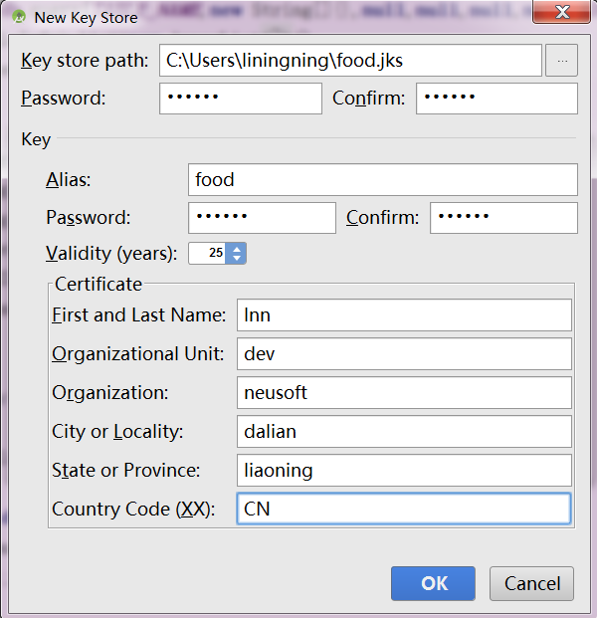
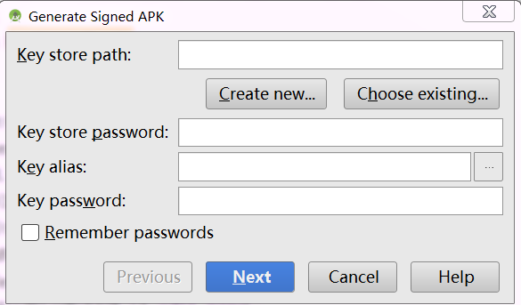
程序签名与打包
打开项目以后，选择 Build ->Generate Signed APK，打开对话框
选择Create new...按钮，生成新的Key，弹出新生成对话框

Slide 33
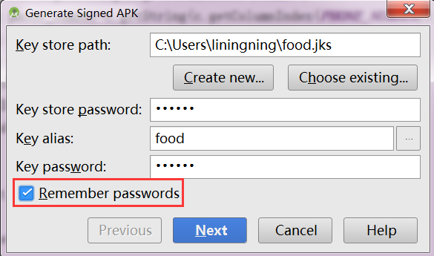
程序签名与打包
首先选择Key存储的路径，接着输入密码，建议不要太简单，也不要太复杂。此处示例的密码为：123456，为了简单起见，所有密码都设置为同一个。有效时间默认25年，以支撑你的整个APP周期。Country Code (XX)应该是CN，然后单击OK，回到生成界面

Slide 34
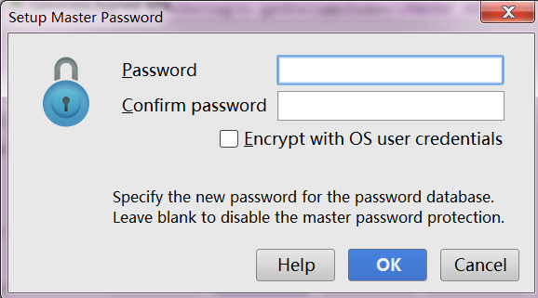
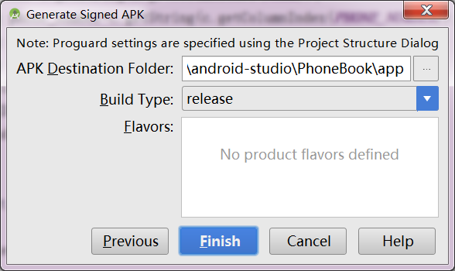
程序签名与打包
勾选上记住密码，然后单击Next按钮，如果弹出输入密码保护。
单击OK按钮，弹出发布窗口。

Slide 35
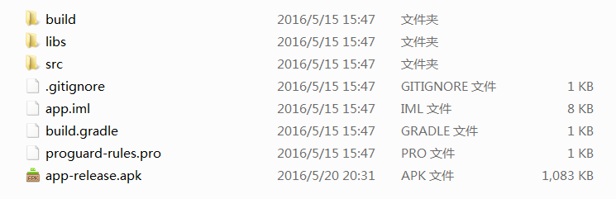
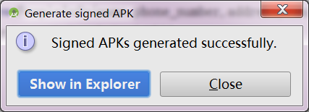
程序签名与打包
选择release是发布版本，选择debug是调试版本。此处，选择release，然后单击Finish按钮。工具自动进行应用程序发布，如果发布成功，弹出成功提示框，并可进行查看。

Slide 36
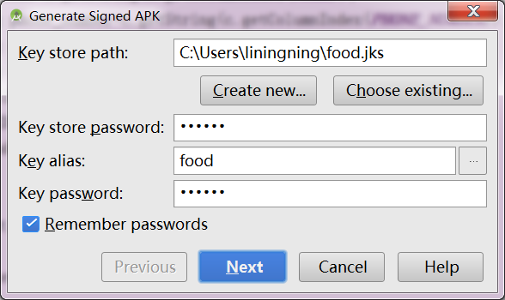
程序签名与打包
下次需要再生成，只需要从Build菜单，选择Generate Signed APK即可

Slide 37
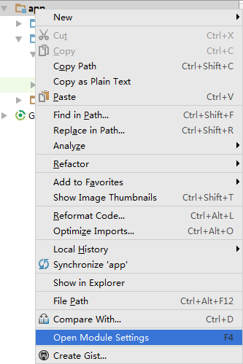
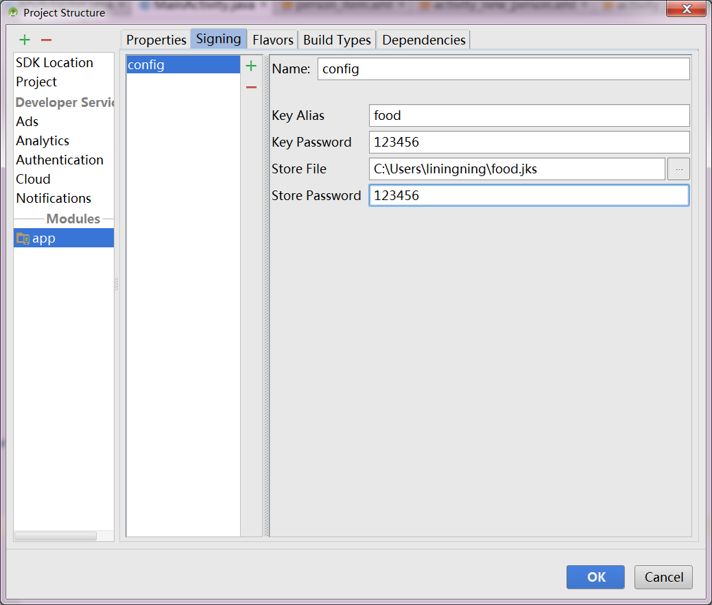
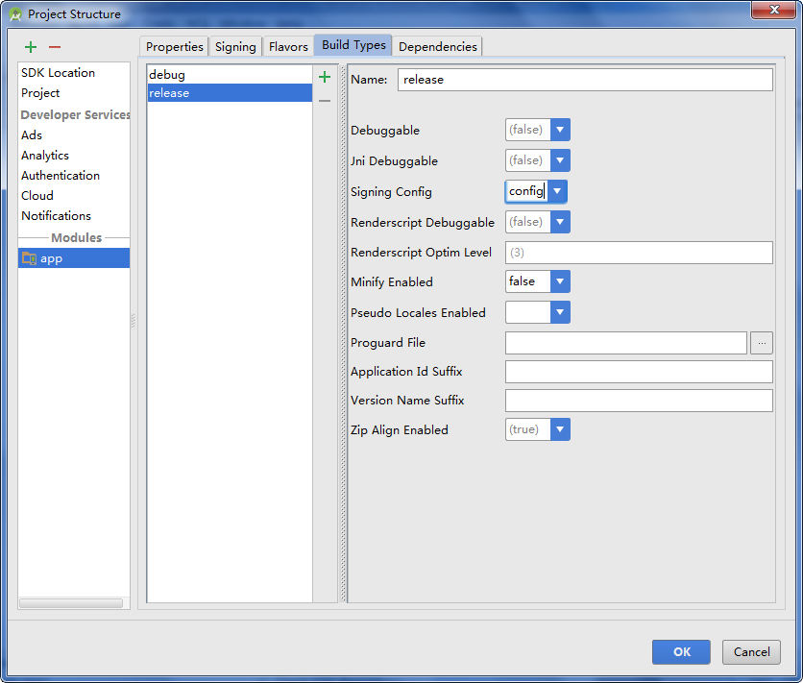
程序签名与打包
在Android Studio中，可以通过配置在构建过程中自动签名release版本的APK。

Slide 38
总结
功能介绍
服务器端搭建
客户端设计
客户端实现
程序签名与打包
谢谢大家！

